Slide 1

基于微信小程序和php技术的资讯小程序设计实现
毕业设计答辩PPT
数学与统计学院—信息与计算科学专业
汇报人：陈鲁超 指导教师：冯青华

Slide 2
目录
CONTENTS
01
02
03
04
05
设计背景
功能构思
技术实现
效果展示
致谢

Slide 3
设计背景
Design Background

Slide 4

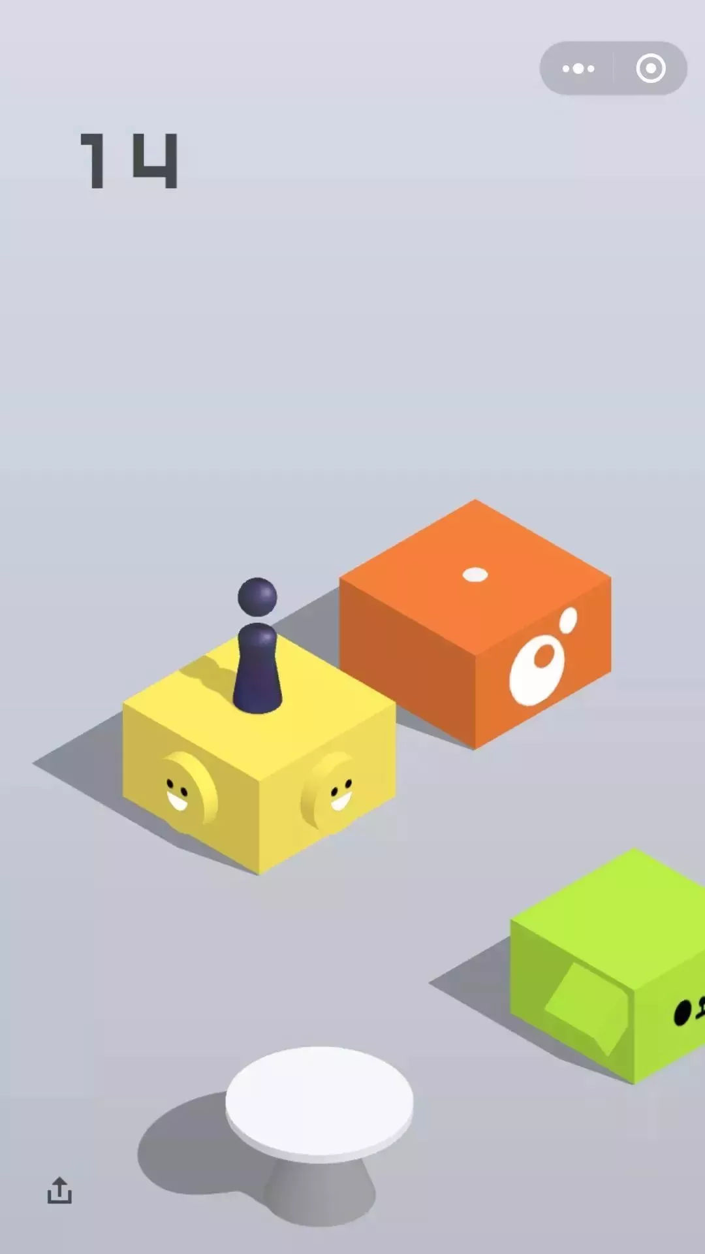
关于微信小程序
微信小程序
微信小程序是一种不需要下载安装即可使用的应用，它实现了应用“触手可及”的梦想，用户扫一扫或搜一下即可打开应用。
社会背景
现如今，人们越来越追求简单快捷的生活方式。而在繁忙的工作
之余，又追寻着能够放松身心的方式。
微信小程序有点众多
方便快捷即走即用、速度快不占内存、安全稳定保密性高、
功能丰富场景丰富、开发成本低维护简便、附近定位入口众多

Slide 5
功能构思
Functional Conception

Slide 6
功能构思
Functional Conception
优选文章阅读推荐
优选视频观看推荐
为小程序用户推荐优选的文章，让用
户可以阅读并能够进行点赞收藏评论
为小程序用户推荐优选的视频推荐，用户可以进行观看视频以及点赞收藏评论
优选音乐收听推荐
小程序常规功能与设置
为小程序用户推荐优选的音乐推荐，用户可以在线收听并进行点赞收藏与评论
小程序用户可以进行登录与注册功能，分享以及模式切换等常规操作

Slide 7
技术实现
Technical Implementation

Slide 8
技术实现
Technical Implementation
MySQL数据库
PHP语言
微信小程序开发语言
后台数据运用MySQL数据库进行存储，利用sql语言进行相关数据库操作。
Php语言是一种通用开源脚本语言，主要适用于Web开发领域。本设计后台接口使用php语言进行编写实现。
微信小程序具有自己独立的开发语言，通过学习该语言实现前端相关功能的实现。

Slide 9
效果展示
Effect Show

Slide 10
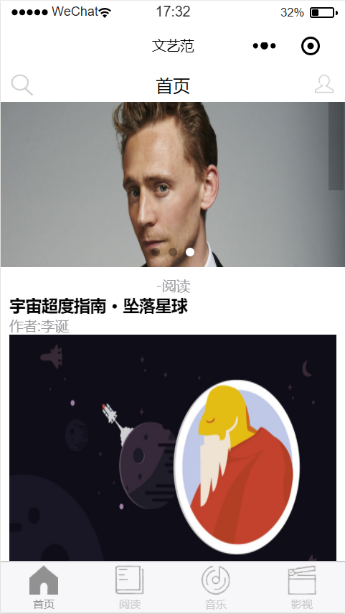
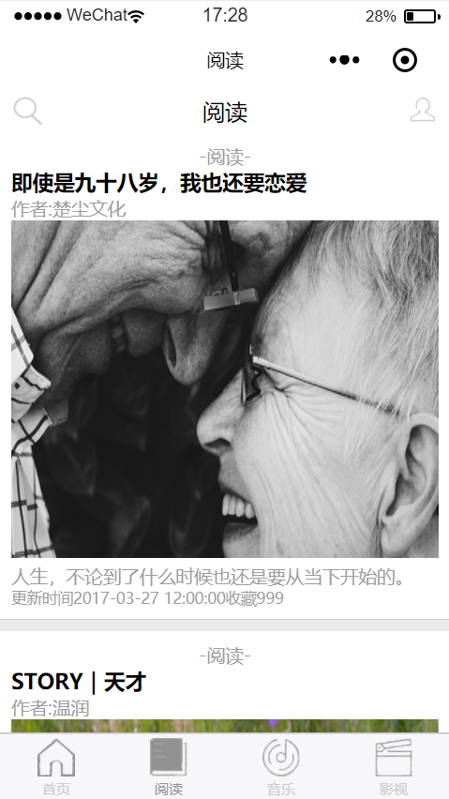
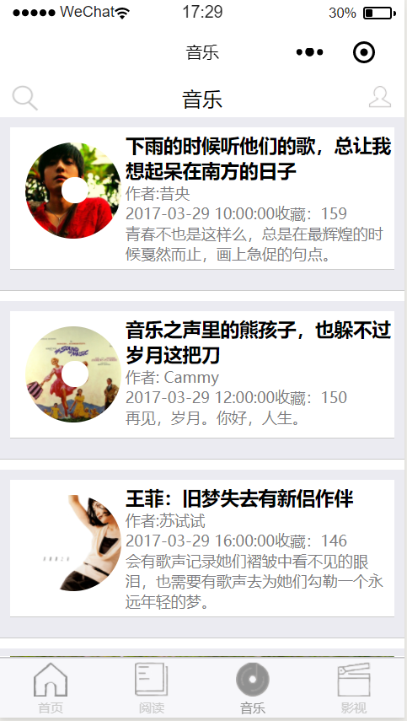

效果展示
Effect Show

Slide 11
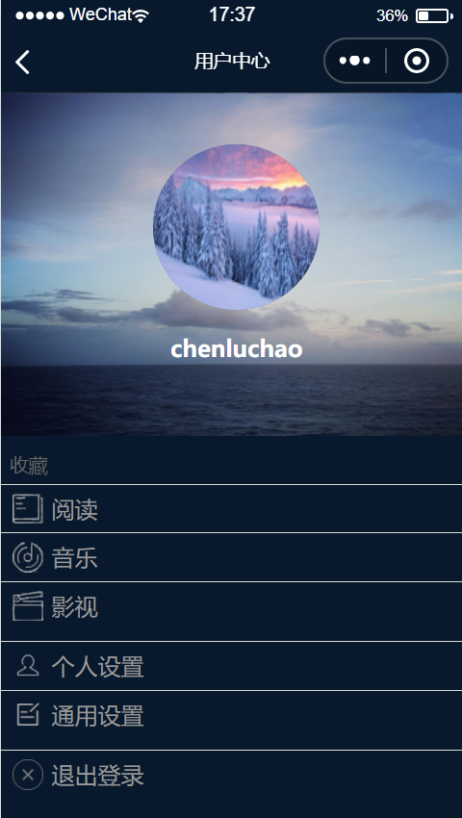
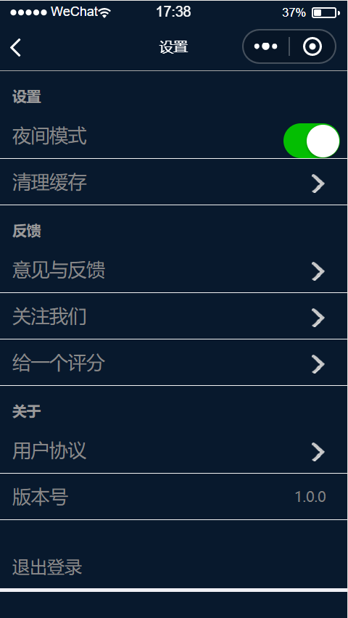
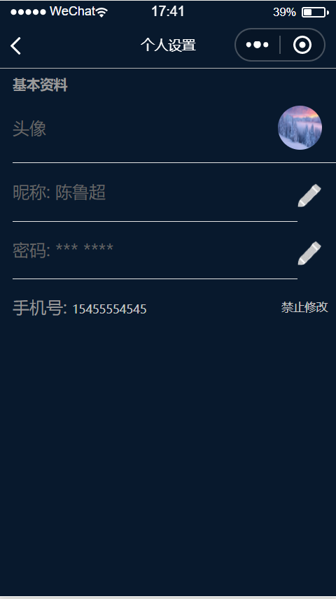
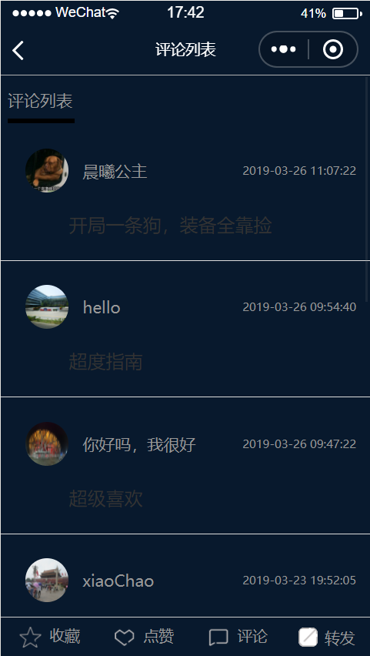
效果展示
Effect Show

Slide 12
致谢
Thank

Slide 13
致谢
Thank
首先，我要感谢我的指导老师冯青华老师所给予的耐心指导!
在设计期间我曾遇到过很多难题，但是在冯老师的指导和同学们的帮助之下，使我顺利的克服了难题。在此，我衷心感谢在我设计期间曾给予过我帮助的老师和同学们。正是有了你们的帮助使我能够不畏前路的艰难勇往直前。最终让我能按照计划顺利的完成毕业设计。同时，感谢各位评委老师的耐心聆听，请各位评委老师多批评指正，让我在今后的学习中学到更多。 谢谢！
Step1
Step3

Slide 14
感谢各位老师耐心聆听
数学与统计学院—信息与计算科学专业
汇报人：陈鲁超 指导教师：冯青华

